Slide 1
Desarrollo de un sistema de detección haciendo uso de Deep Learning y visión por computadora para el Diagnóstico de Cáncer de Piel melanoma

Slide 2
Problema
La detección temprana del cáncer a una persona puede ser la gran diferencia entre la vida y la muerte. Teniendo en cuenta que el cáncer de piel es uno de los más comunes a nivel mundial, es imperativo que reciban un tratamiento a tiempo con el fin de aumentar sus probabilidades de supervivencia. No obstante, los métodos tradicionales de diagnóstico pueden ser ineficientes y necesitar la experiencia de un dermatólogo especialista en el tema debido a que existe un margen de error.

Slide 3
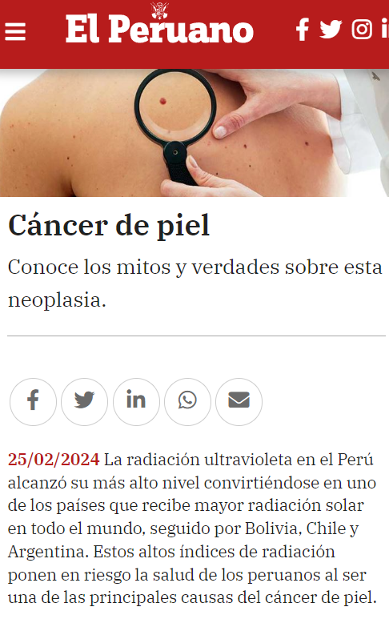
“en el Perú, hasta el 2020, se han registrado 1,282 nuevos casos de cáncer por melanoma en la piel”
Global Cancer Observatory (Globocan)
“registró más de 3500 casos de cáncer de piel del 2021 al 2023”
Minsa

Slide 4
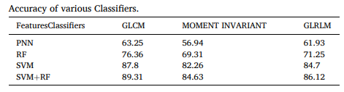
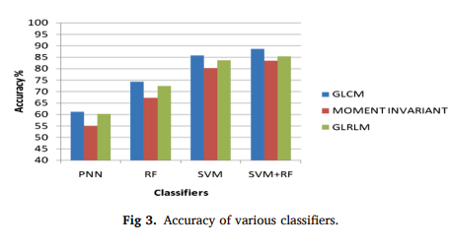
Diagnosis of skin cancer using machine learning techniques
Autor: A. Murugan , Dr. S. Anu H Nair, Dr. A. Angelin Peace Preethi, Dr. K. P. Sanal Kumar
Año: 2021
Técnica:
Preprocesamiento: eliminar el ruido
Extraccion de caracteristicas usando: GLCM, Moment Invariants and GLRLM
Clasificadores usando: PNN, SVM, Random Forest y SVM + RF
Base de datos: Compuesta por lesiones benignos y malignas que se almacenan en la base de datos junto con la histopatología
https://www.sciencedirect.com/science/article/pii/S0141933120308723
Notes:
https://www.sciencedirect.com/science/article/pii/S0141933120308723

Slide 5
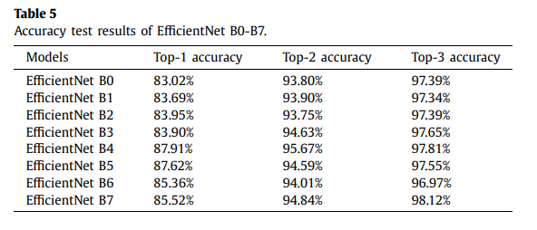
Multiclass skin cancer classification using EfficientNets – a first step towards preventing skin cancer
Autor: Karar Ali, Zaffar Ahmed Shaikh, Abdullah Ayub Khan, Asif Ali Laghari
Año: 2022
Técnica:
Preprocesamiento (redimensionadas según la variante EfficientNet [24,39])
CNN (eliminación del ruido en la imagen)
EfficientNets B1-B7 (escalando la red de referencia (EfficientNet B0)
Base de datos: Conjunto de datos HAM10000, compuesta de 10015 imágenes dermatoscópicas
https://www.sciencedirect.com/science/article/pii/S0141933120308723
Notes:
https://www.sciencedirect.com/science/article/pii/S2772528621000340
ruido en la imagen) pelitos que aparece alrededor de la herida
EfficientNet-b0 es una red neuronal convolucional que está entrenada con más de un millón de imágenes de la base de datos de ImageNet [1]. Esta red puede clasificar imágenes en 1000 categorías de objetos (por ejemplo, teclado, ratón, lápiz y muchos animales).

Slide 6
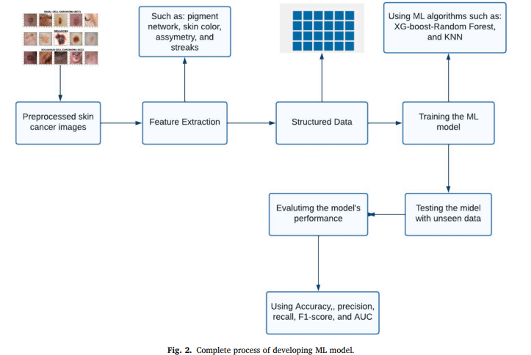
Skin cancer classification using explainable artificial intelligence on pre-extracted image features
Autor: Tarek Khater, Sam Ansari, Soliman Mahmoud, Abir Hussain, Hissam Tawfik
Año: 2023
Técnica:
Preprocesamiento de la base de datos
Clasificacion según caracteristicas de las imagenes
Modelo ML: Entrenamiento del modelo aciendo uso de XGBoost, decision tree, random forest y KNN
Base de datos: Conjunto de datos PH2(recopilación de datos en el departamento de dermatología del Hospital Pedro Hispano)
https://www.sciencedirect.com/science/article/pii/S0141933120308723
Notes:
https://www.sciencedirect.com/science/article/pii/S266730532300100X Base de datos: 200 imágenes(resolución de 768 × 560)
Características: Asimetría, red de pigmeo(coloracion y pelos), puntos/glóbulos, estrías,

Slide 7
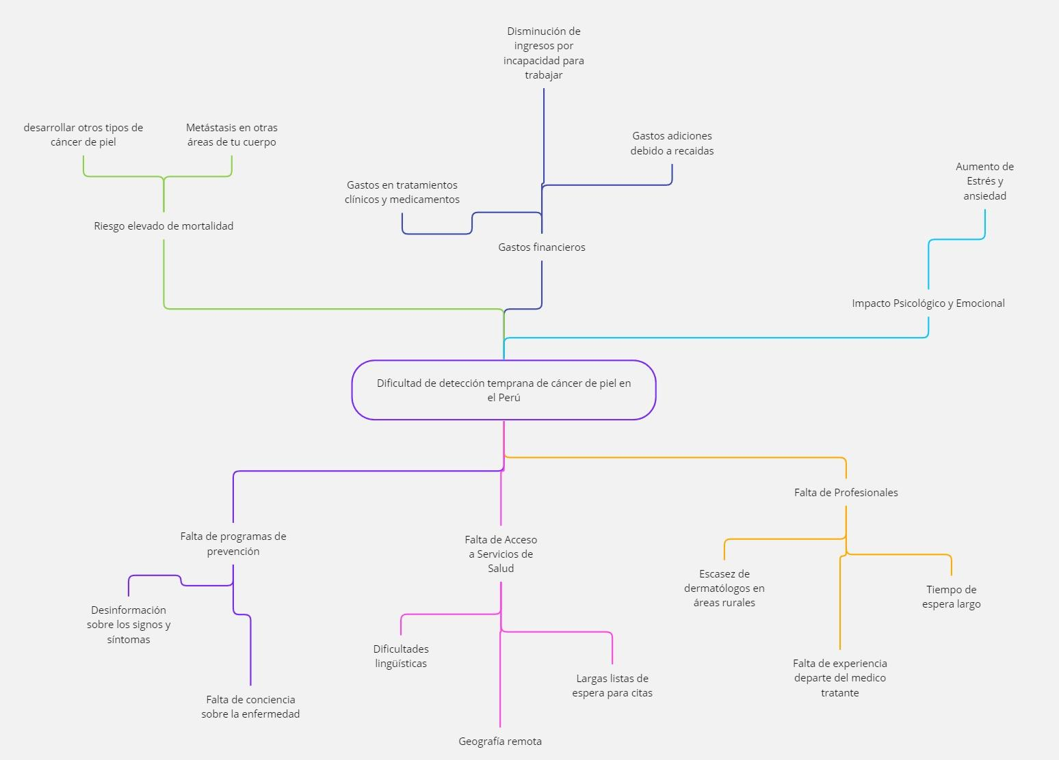
Árbol de problemas

Slide 8
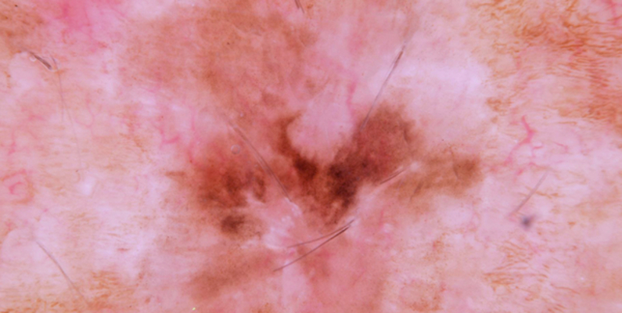
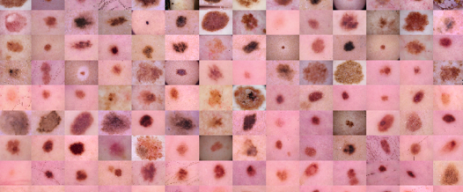
Base de Datos
Skin Cancer MNIST: HAM10000
Dataset ISIC - 2019
Los casos incluyen una colección representativa de todas las categorías diagnósticas importantes en el ámbito de las lesiones pigmentadas. Contiene más de 10015 imágenes dermatoscópicas.
El conjunto de datos original contiene más de 25.000 imágenes clasificadas en 8 enfermedades de la piel.
https://www.kaggle.com/datasets/kmader/skin-cancer-mnist-ham10000/data
https://www.kaggle.com/datasets/bhanuprasanna/isic-2019
Notes:
https://www.kaggle.com/datasets/wanderdust/skin-lesion-analysis-toward-melanoma-detection
https://www.kaggle.com/datasets/bhanuprasanna/isic-2019
https://www.kaggle.com/datasets/kmader/skin-cancer-mnist-ham10000/data

